Slide 1
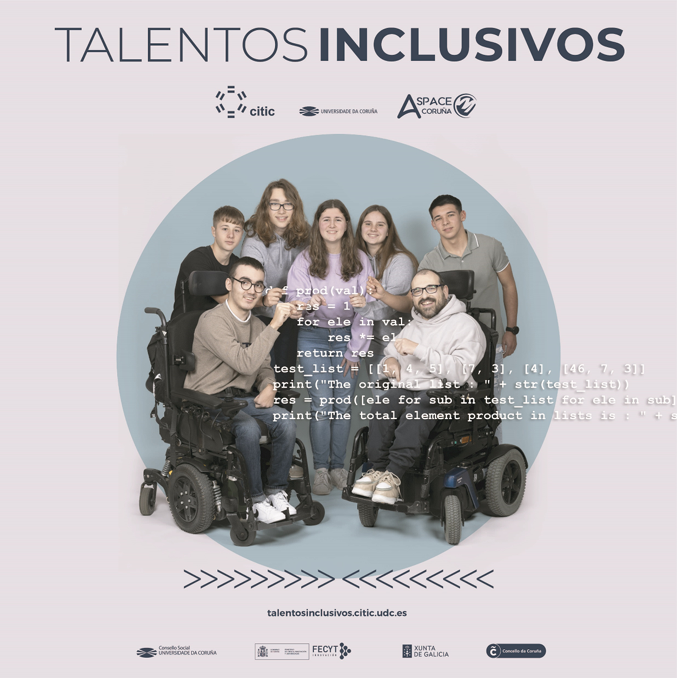

Slide 2
Equipo Talentos Inclusivos en el Centro
IES TERRA DE TRASANCOS
TECNOLOXÍA DA INFORMACIÓN E DA COMUNICACIÓN
1º DE BACHILLERATO
12 ALUMNAS Y ALUMNOS.

Slide 3
¿Qué nos ha aportado el proyecto Talentos Inclusivos?
Nos ha dado la oportunidad de conocer la realidad de las personas con parálisis cerebral, ver la energía, pero sobre todo la ilusión que ponen en las actividades que desarrollan.
Desarrollar un proyecto de forma creativa, fomentando el trabajo en equipo, aplicar estrategias y técnicas colaborativas, así como métodos de investigación para conseguir un producto eficaz, accesible e innovador.
También nos permite exponer nuestro producto final a otros estudiantes y conocer el trabajo realizado en otros centros. Estos eventos son buenos para tomar ideas que desarrollar en el futuro.

Slide 4
Retos seleccionados
Laberintos Inclusivos: es un proyecto en el que se emplea la placa Makey-Makey programada con scracht para diseñar y construir un entrenador de psicomotricidad.

Slide 5
Laberintos inclusivos
MATERIAL
Makey-Makey con sus cable,tablero de contrachapado,filamento de pla,placa de aluminio, visagras,tirafondo.
PASOS
1. Programamos la placa Makey-makey con scratch
2. Diseñamos las tarjetas con las simetrias y los laberintos en Onshape y freecad
3. Imprimimos las tarjetas con la impresora 3d
4. Diseñamos la caja contenedora del entrenador
5. Cortamos las piezas de contrachapado y la montamos para construir la caja.
6. Diseñamos el marco de la tapa y lo recortamos con la cortadora láser
7. Unimos la tapa a la caja con unas visagras
8. Damos los acabados a la madera de la caja.

Slide 6
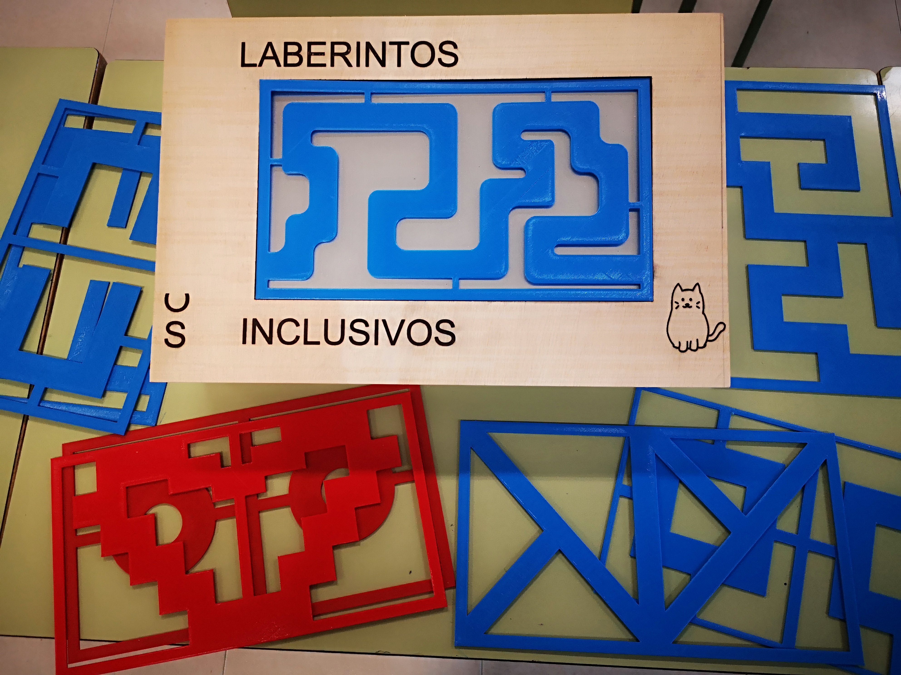
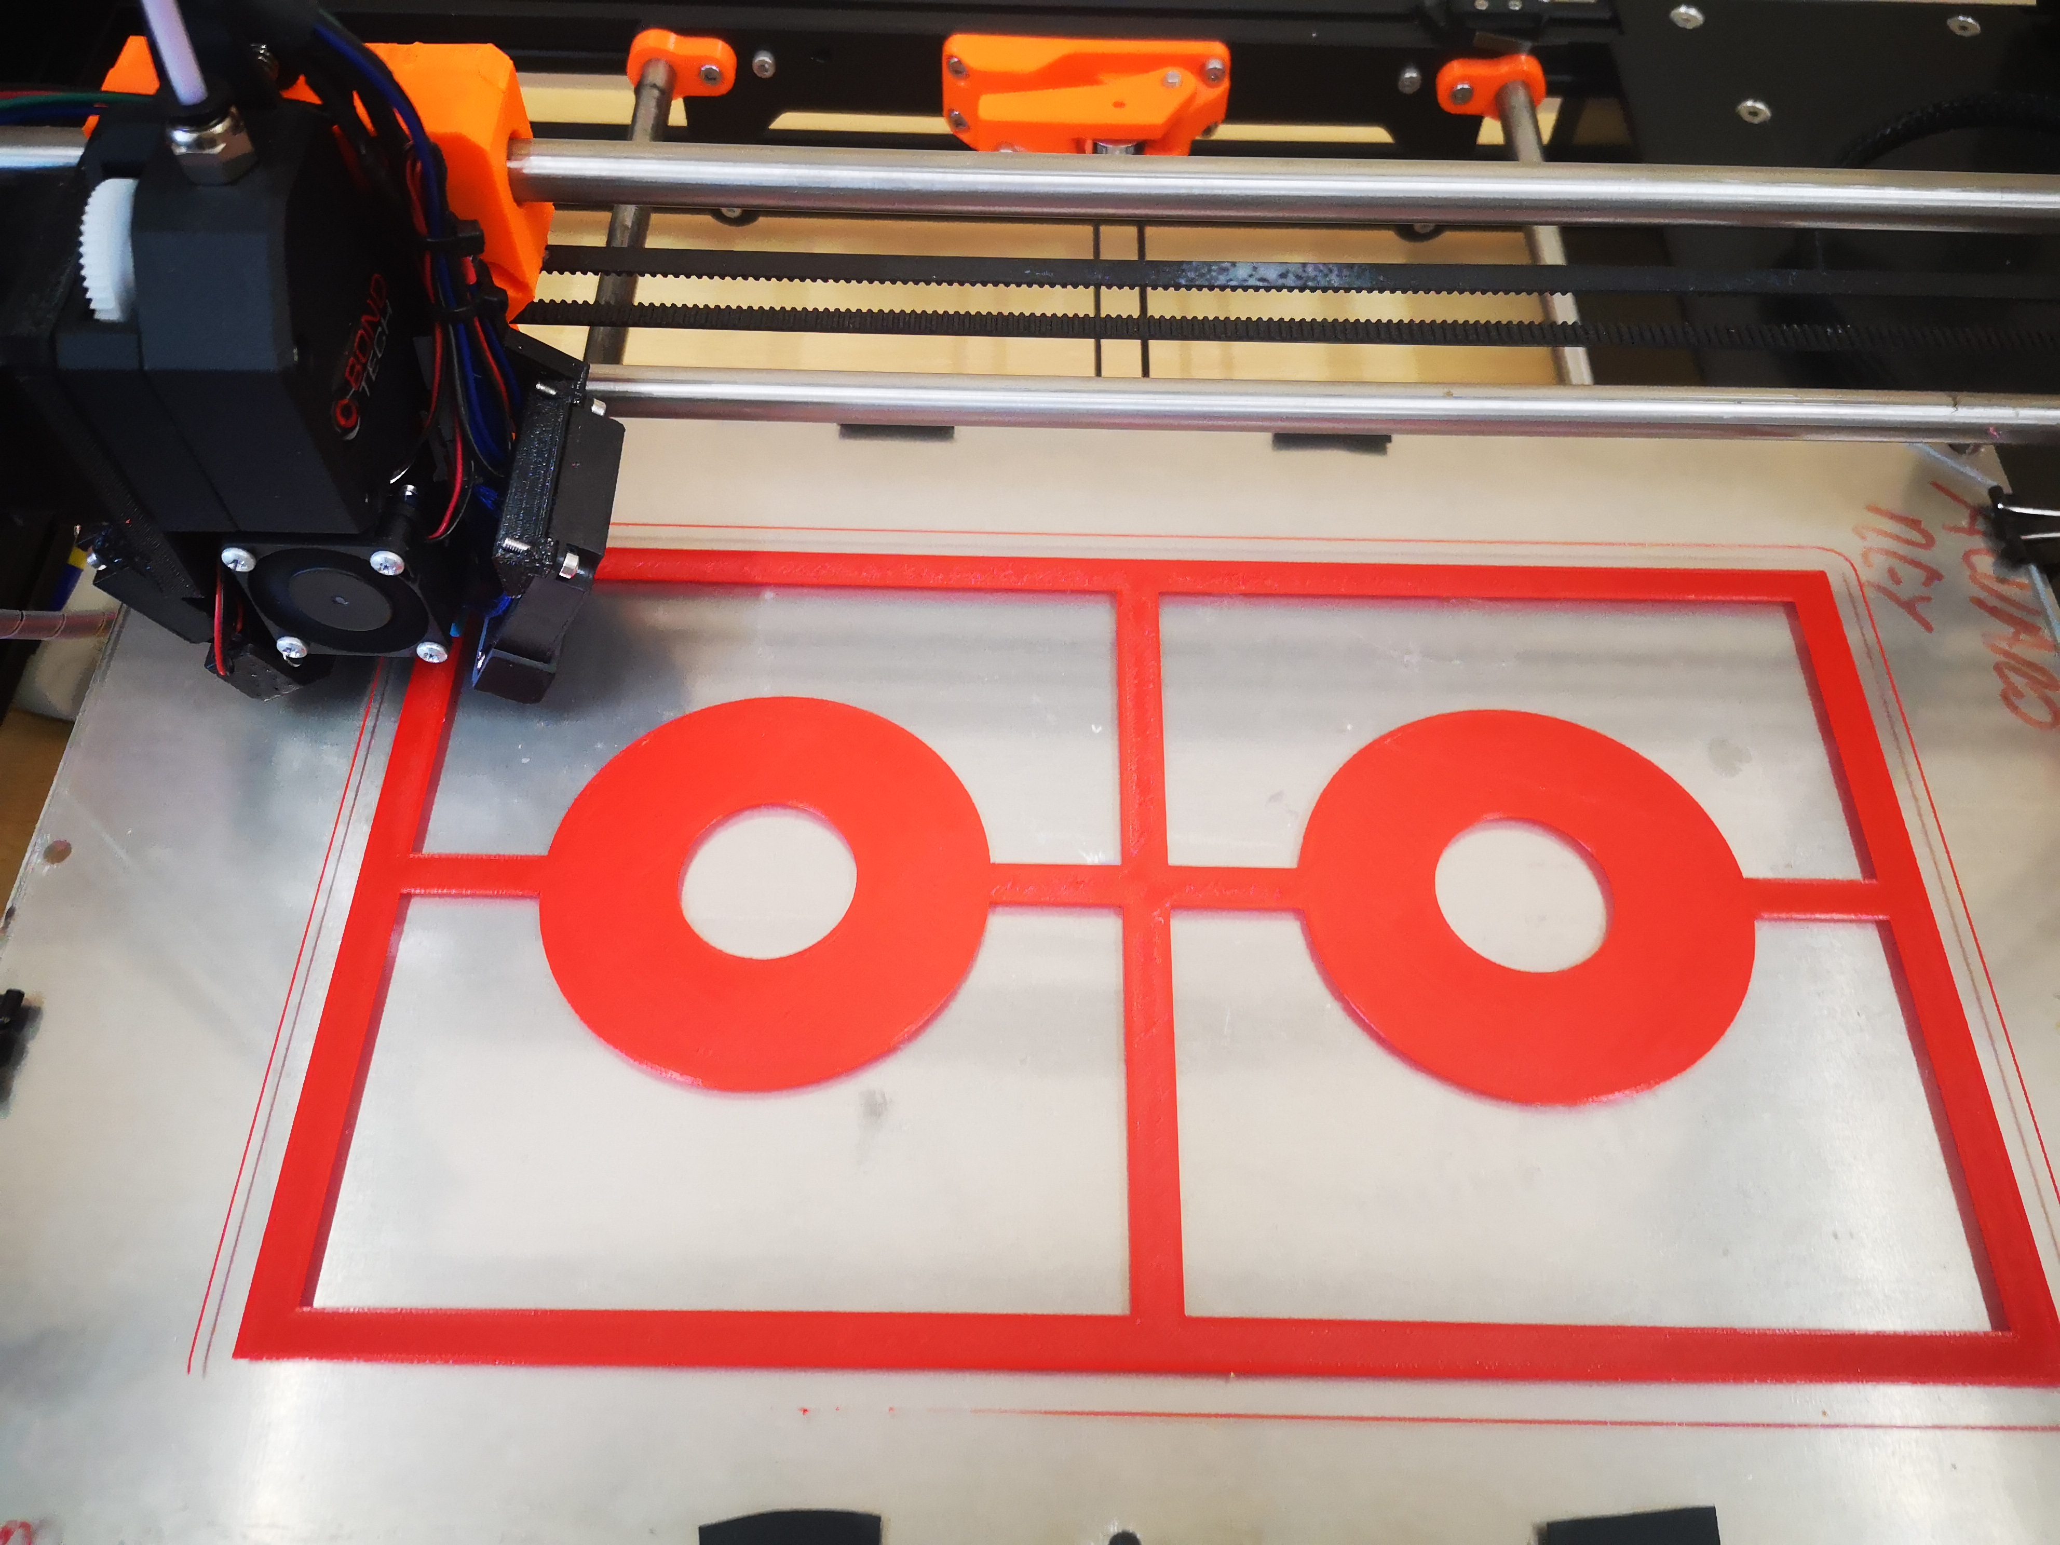
Laberintos inclusivos
Diseño en FreeCad
Entrenador de psicomotricidad
Impresión 3D

